Slide 1
자바 프로그래밍 기초 실습
Lab Exercise #2
2017년 2학기
컴퓨터프로그래밍1
권 오 석
충남대학교 컴퓨터공학과

Slide 2
목차
실습
출력 메소드 활용하기
평균값 계산하기
원의 면적 구하기
두 수 중 큰 수 알아내기
과제
시간 단위 변경하기
윤년 계산하기

Slide 3
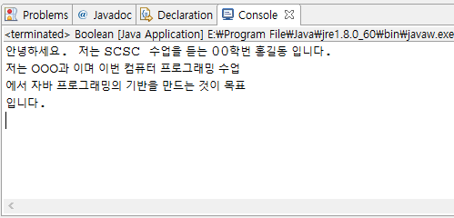
실습2-1. 자기소개문 출력하기
print()와 println() 메소드 사용
Console 화면에 아래 그림과 같이 출력하기
조건1: System.out.print() 2번 사용
조건2: System.out.println() 3번 사용

Slide 4
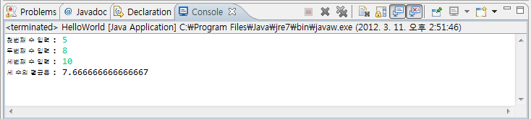
실습2-2. 평균값 계산하기(1)
사용자로부터 3개의 정수값를 읽어 들여서 평균값을 계산하는 프로그램
Scanner 클래스 사용

Slide 5
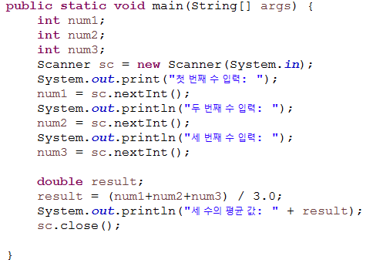
실습2-2. 평균값 계산하기(2)

Slide 6
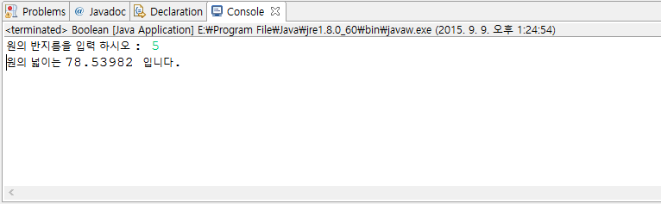
실습2-3. 원의 넓이 구하기
사용자로부터 원의 반지름을 입력 받는다.
Scanner 클래스 사용
Pi 값은 Math 클래스에 정의된 상수 사용 (Math.PI)
Double pi = Math.PI;

Slide 7

실습2-4. 두 수 중 큰 수 알아내기
삼 항 연산자를 활용
두 수를 사용자로부터 입력 받음.

Slide 8
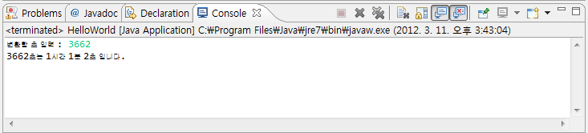
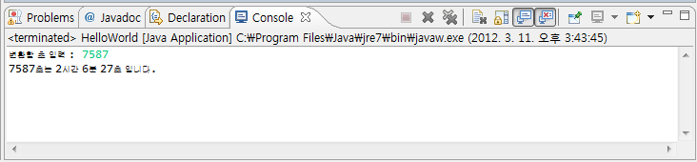
과제2-1. 시간 단위 변경하기
시간을 초 단위로 입력 받아서 입력된 시간이 몇 시간 몇 분 몇 초에 해당하는지 계산하는 프로그램
예) 3662초는 1시간 1분 2초

Slide 9
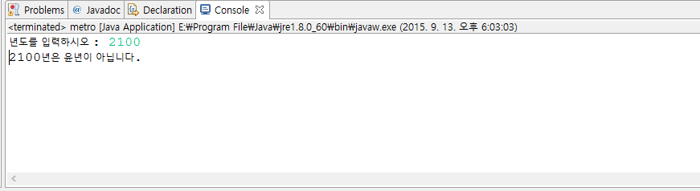
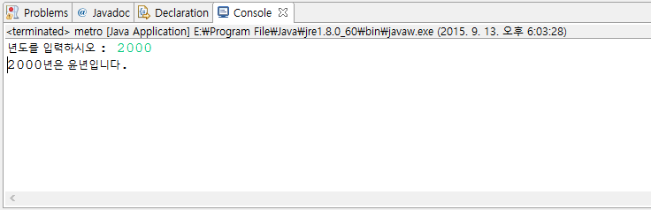
과제2-2. 윤년 계산하기
사용자로부터 특정 년도를 입력 받는다.
입력 연도가 윤년인지 아닌지 확인하는 프로그램을 작성해보자.
윤년은 4의 배수이어야 하고, 100의 배수는 아니어야 한다.
또한, 400의 배수는 무조건 윤년이 된다.

Slide 10
과제 제출 및 기한
과제 제출방법
과제 결과물 프로젝트와 보고서를 압축하여 제출
제출물 파일형식
[컴프07]hw01_학번_이름.zip
과제가 두 개 이상일 경우 하나의 압축파일로 제출
사이버 캠퍼스(http://e-learn.cnu.ac.kr/) “과제관리”로 제출
제출기한: 다음 주 수요일 (9월 27일) 23시59분

